Slide 1

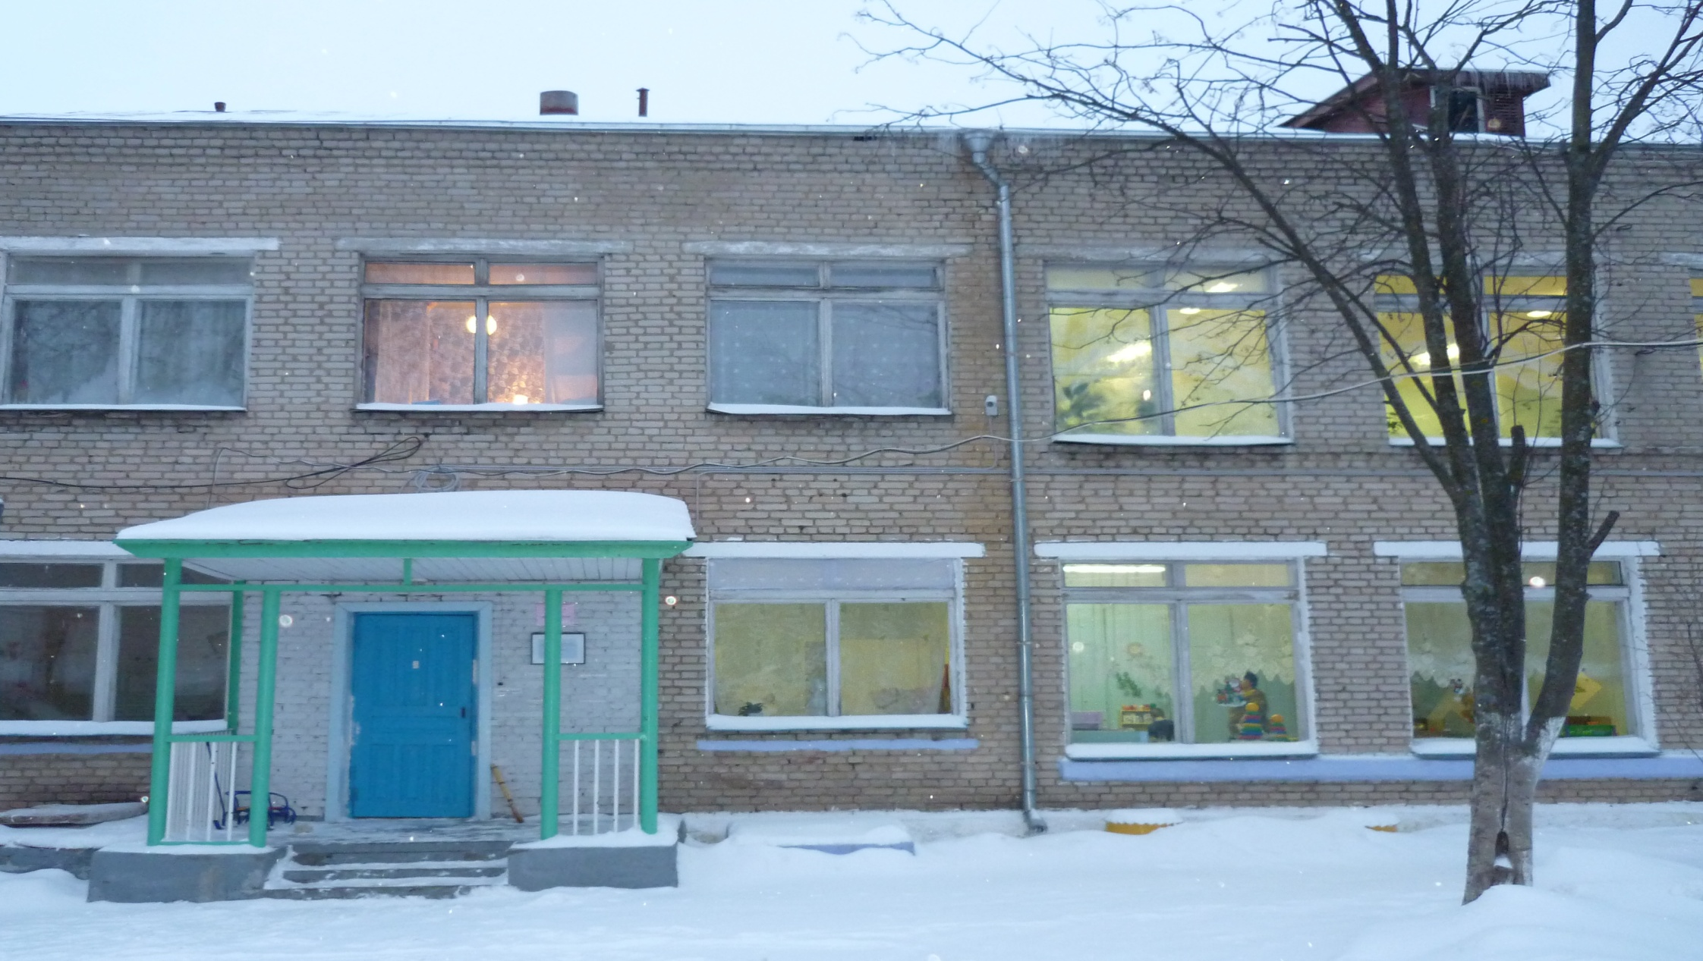


Slide 2

Творческий проект ко Дню матери
«Маму милую мою очень сильно я люблю»

Slide 3
Цель: формировать осознанное понимание значимости мамы в жизни ребёнка, семьи.
Задачи:
воспитание уважения, бережного и заботливого отношения к матери;
совершенствование навыков культуры поведения;
развитие творческих способностей.

Slide 4
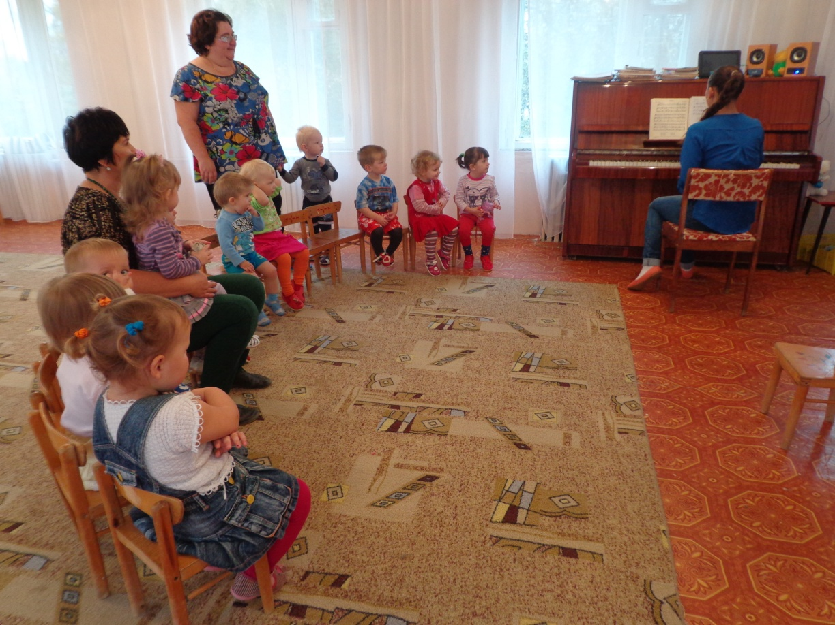
I этап - подготовительный (накопление знаний)

Slide 5
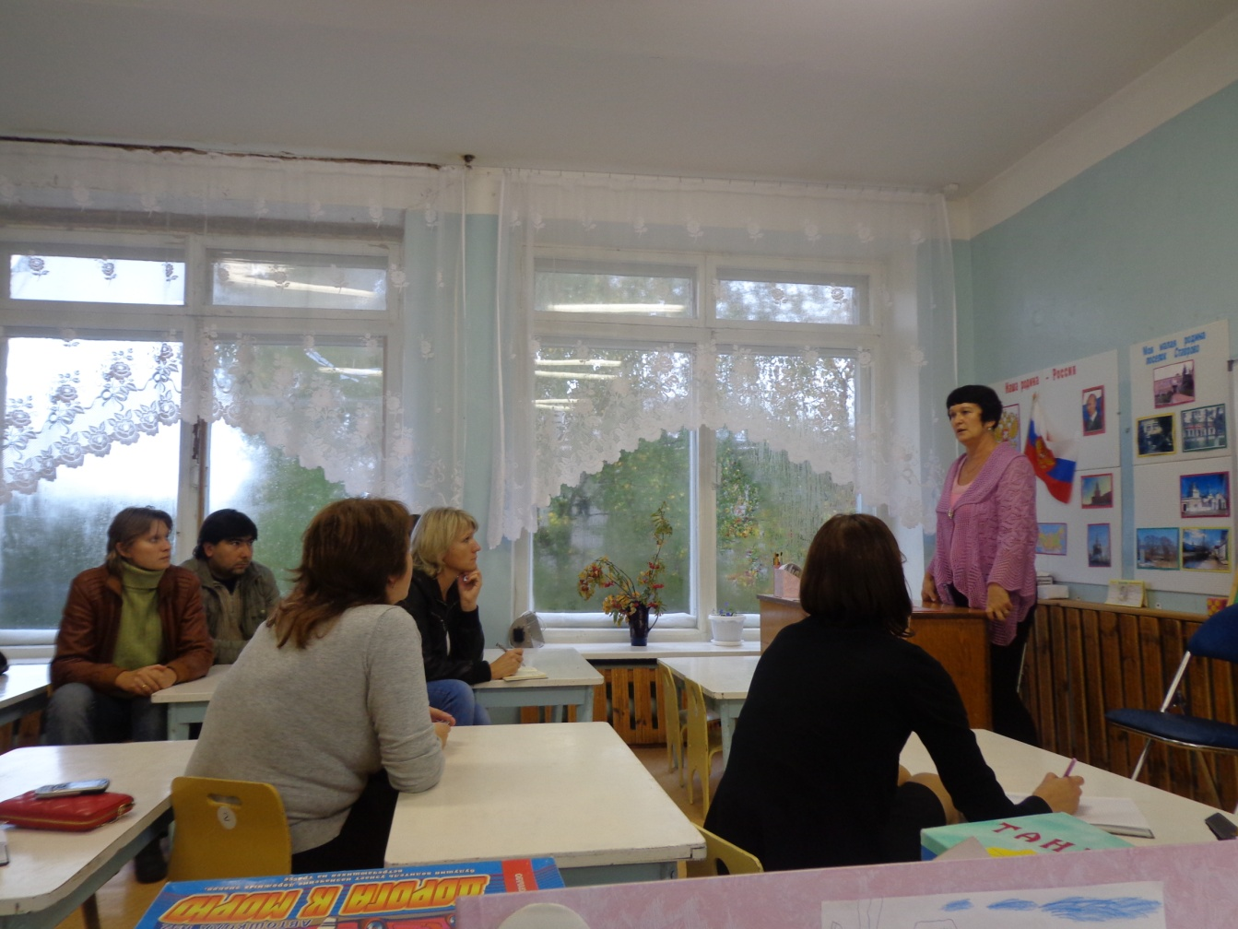
Консультация для родителей

Slide 6

II этап – совместная деятельность детей, родителей, воспитателей

Slide 7
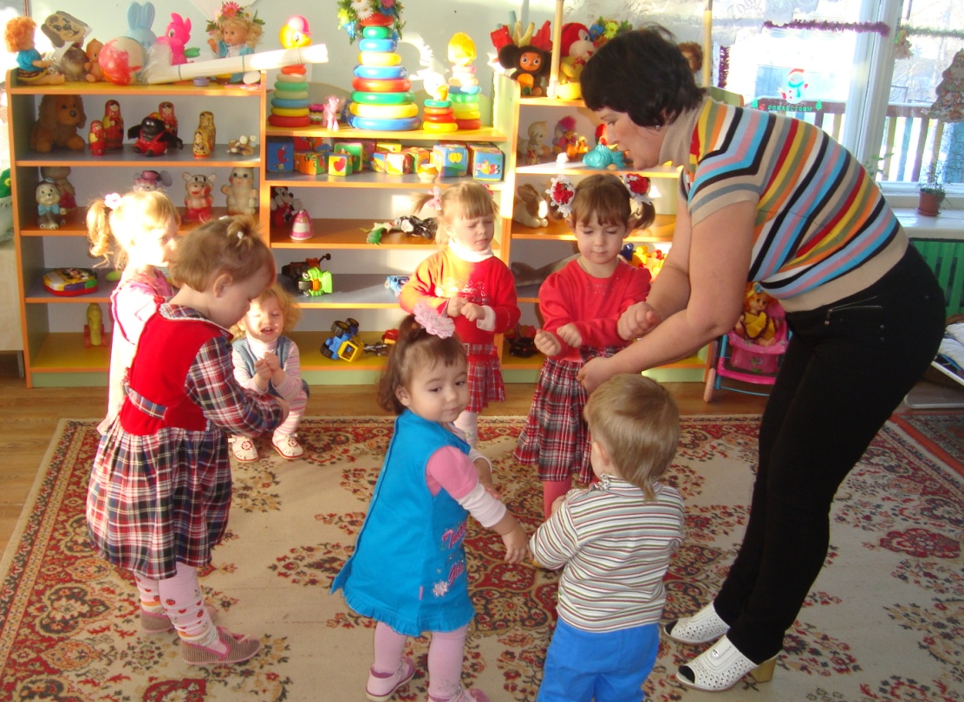
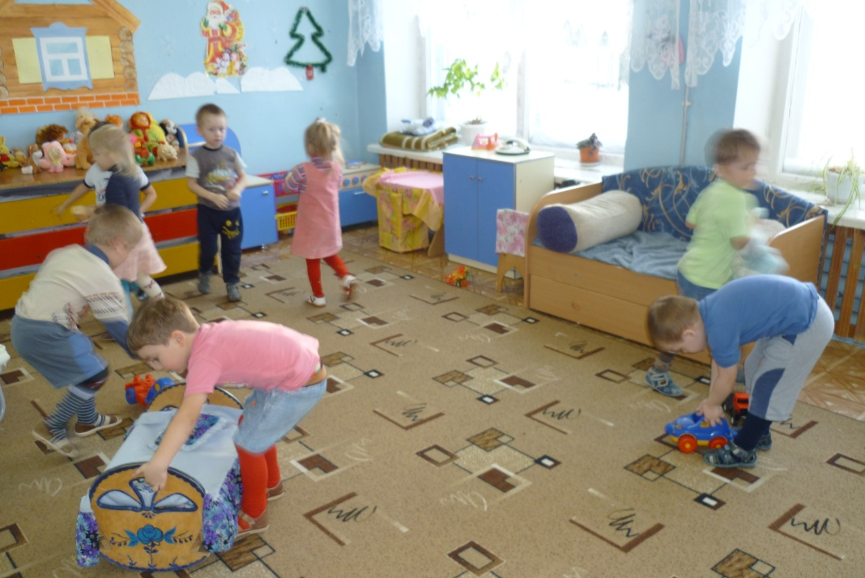
Игра – инсценировка

Slide 8
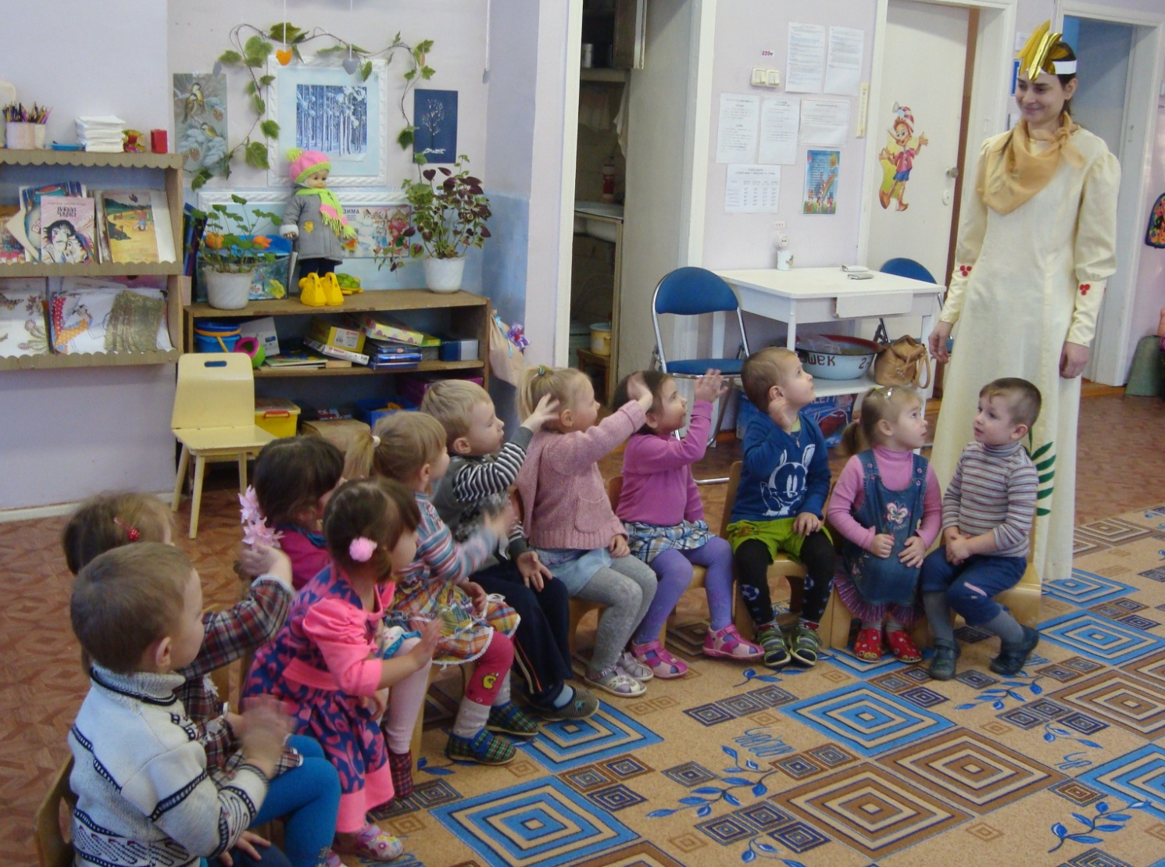
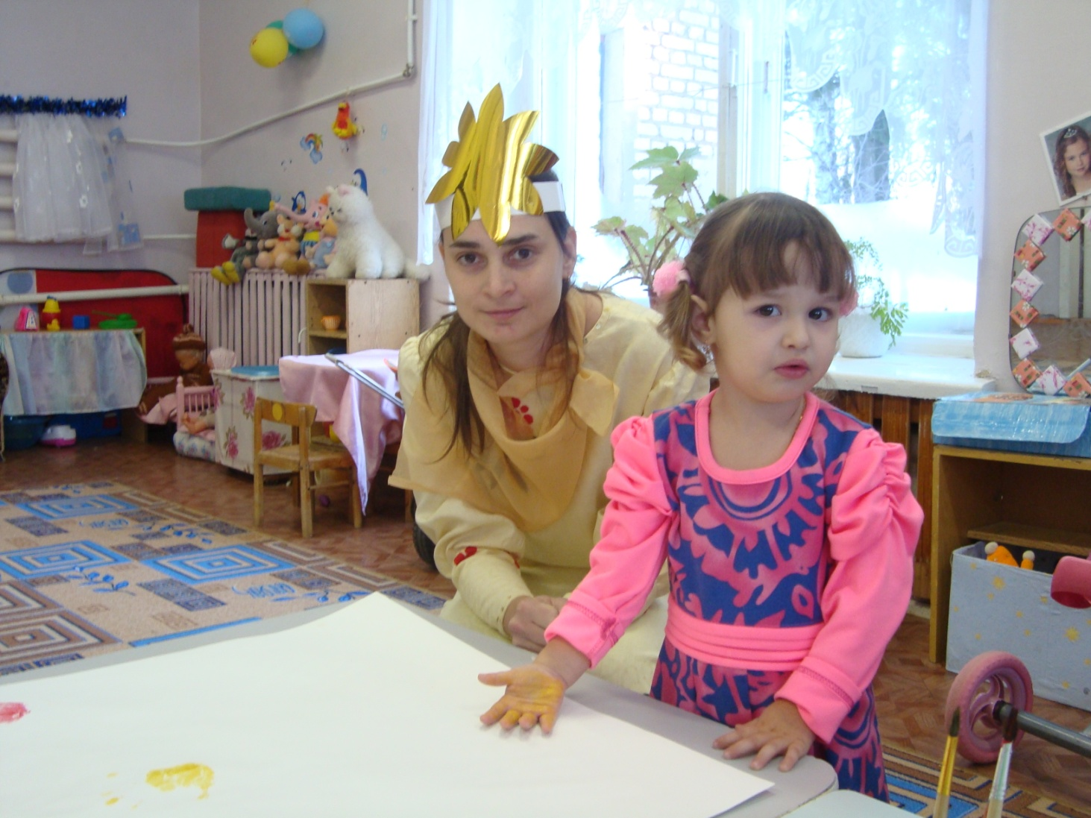
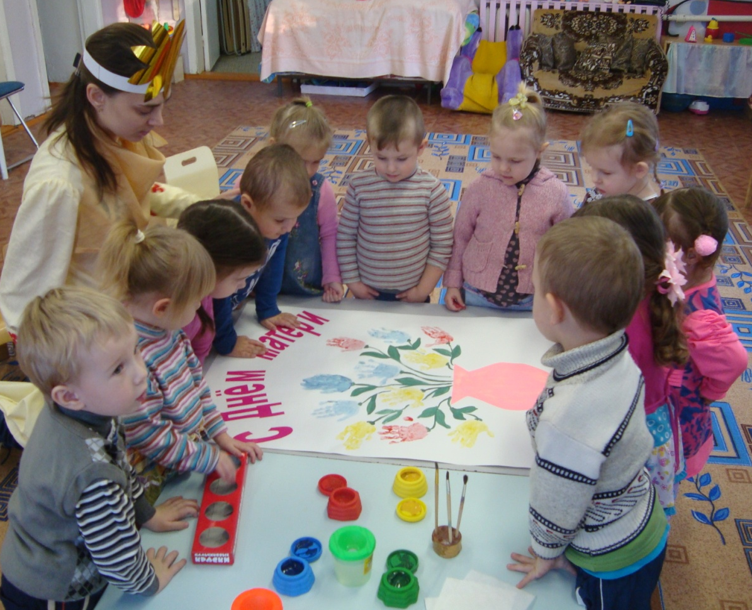
Поздравительная газета

Slide 9
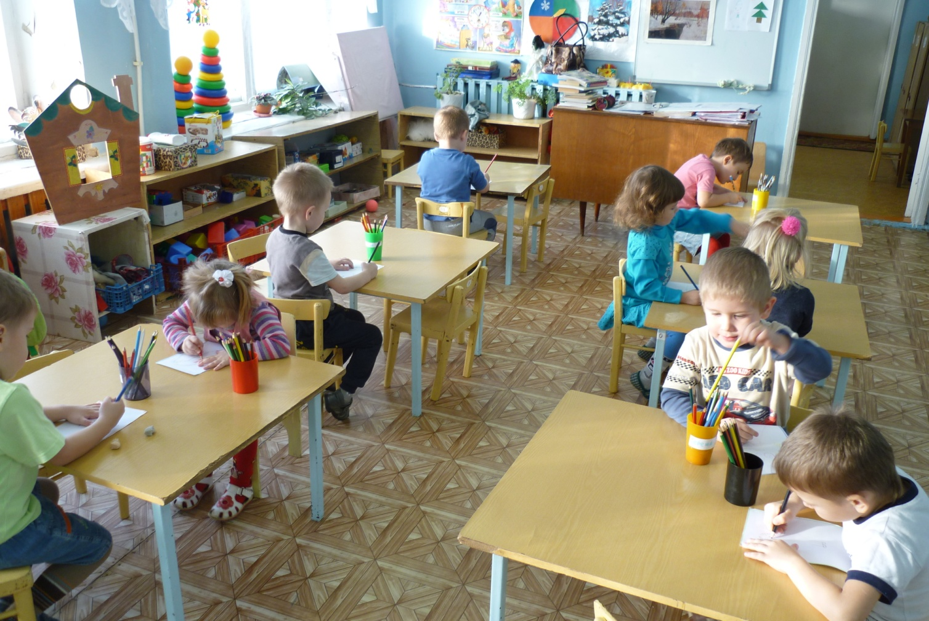
Портрет мамы

Slide 10
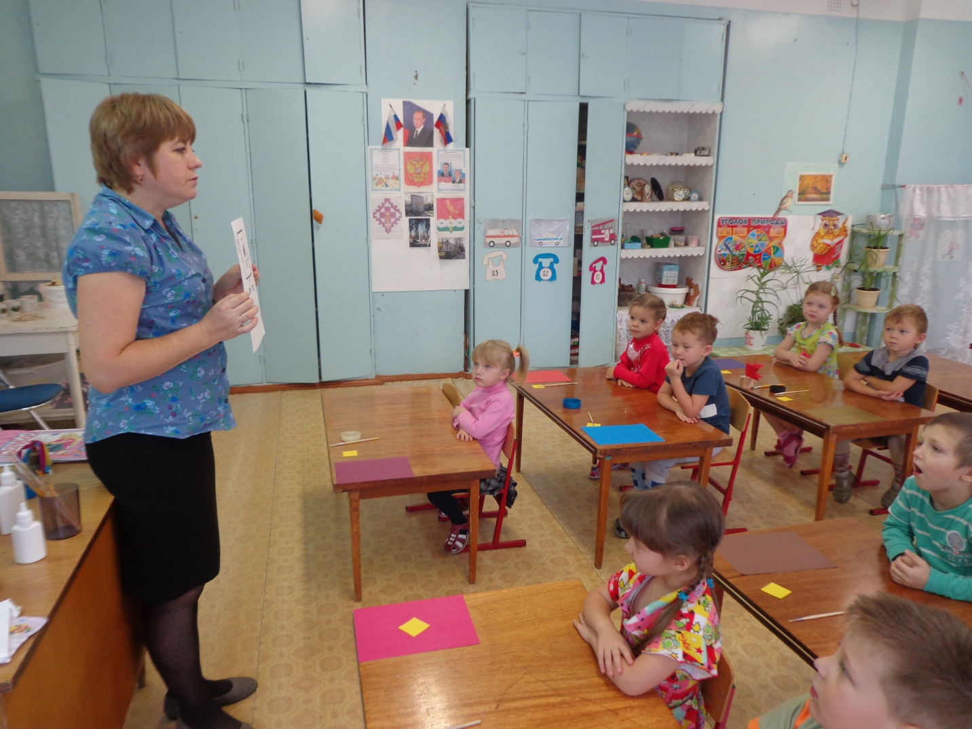
Аппликация «Открытка для мамы»

Slide 11
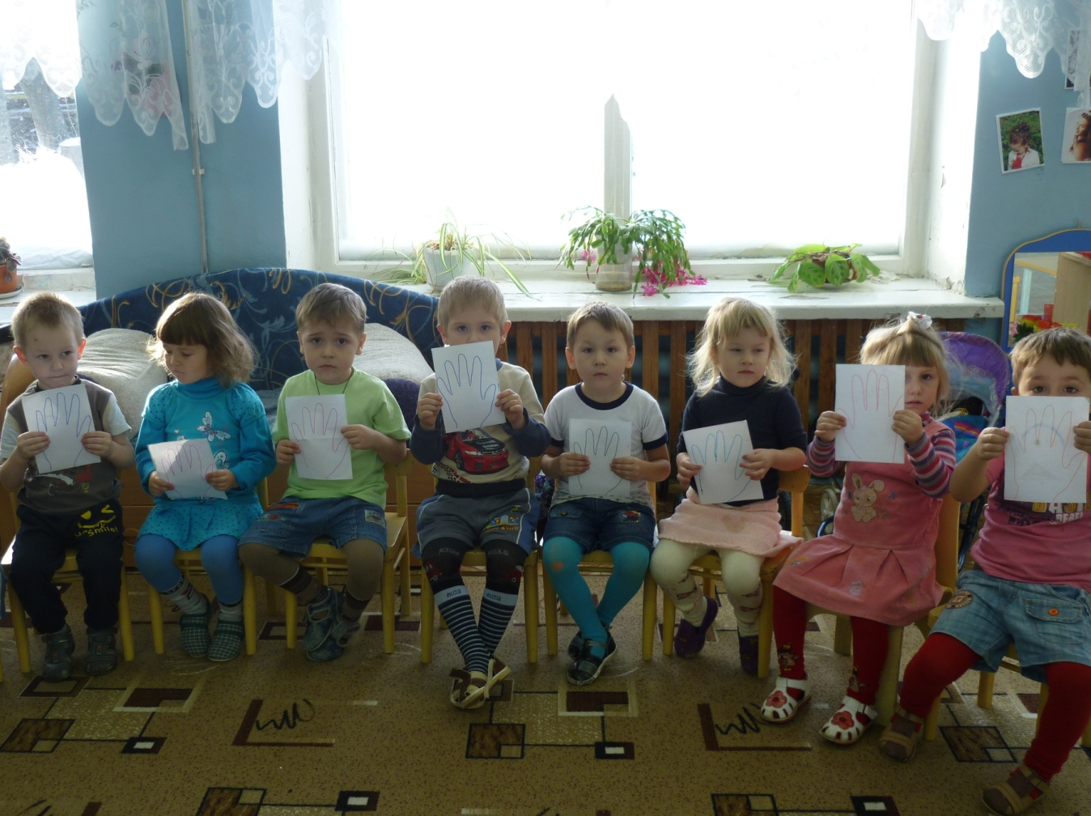
Мамины руки

Slide 12
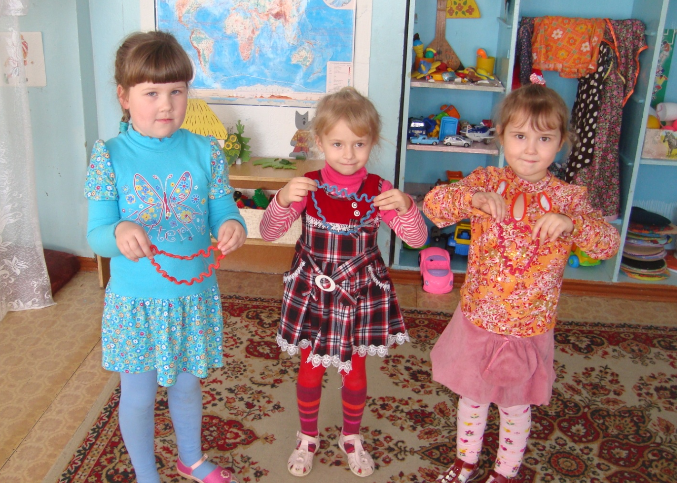
Бусы для мамы

Slide 13
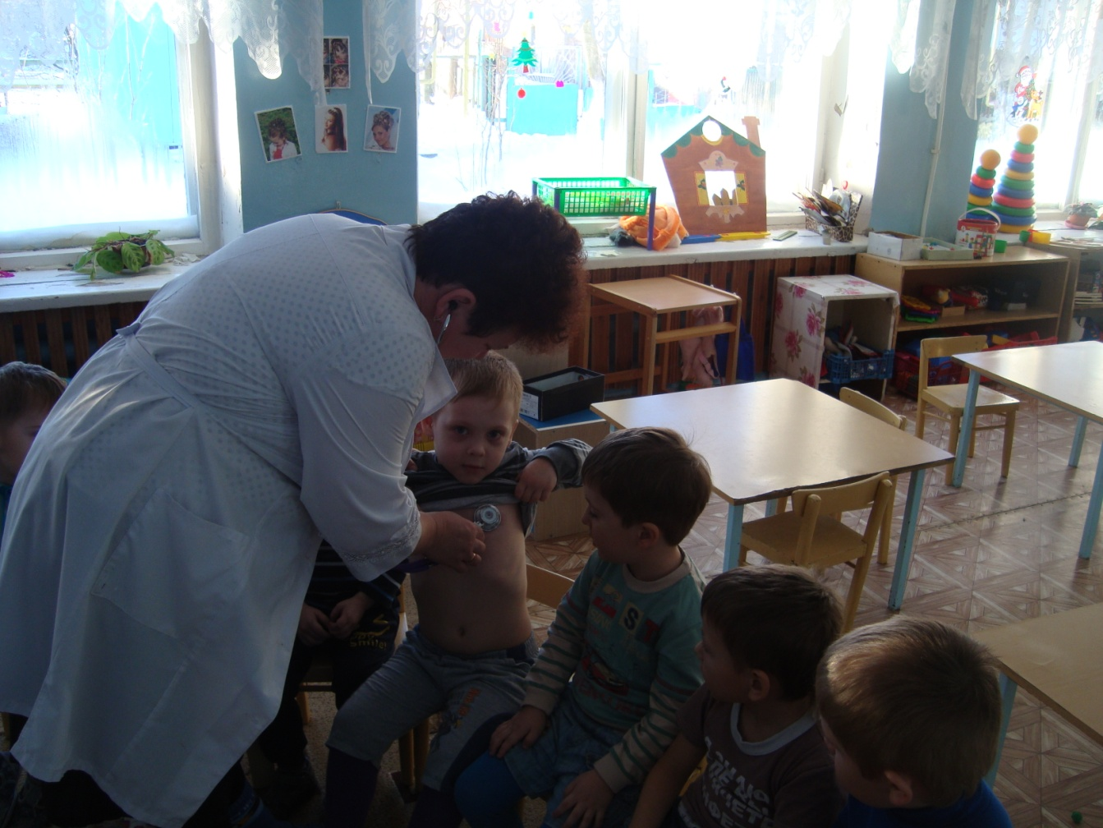
Моя мама - врач

Slide 14
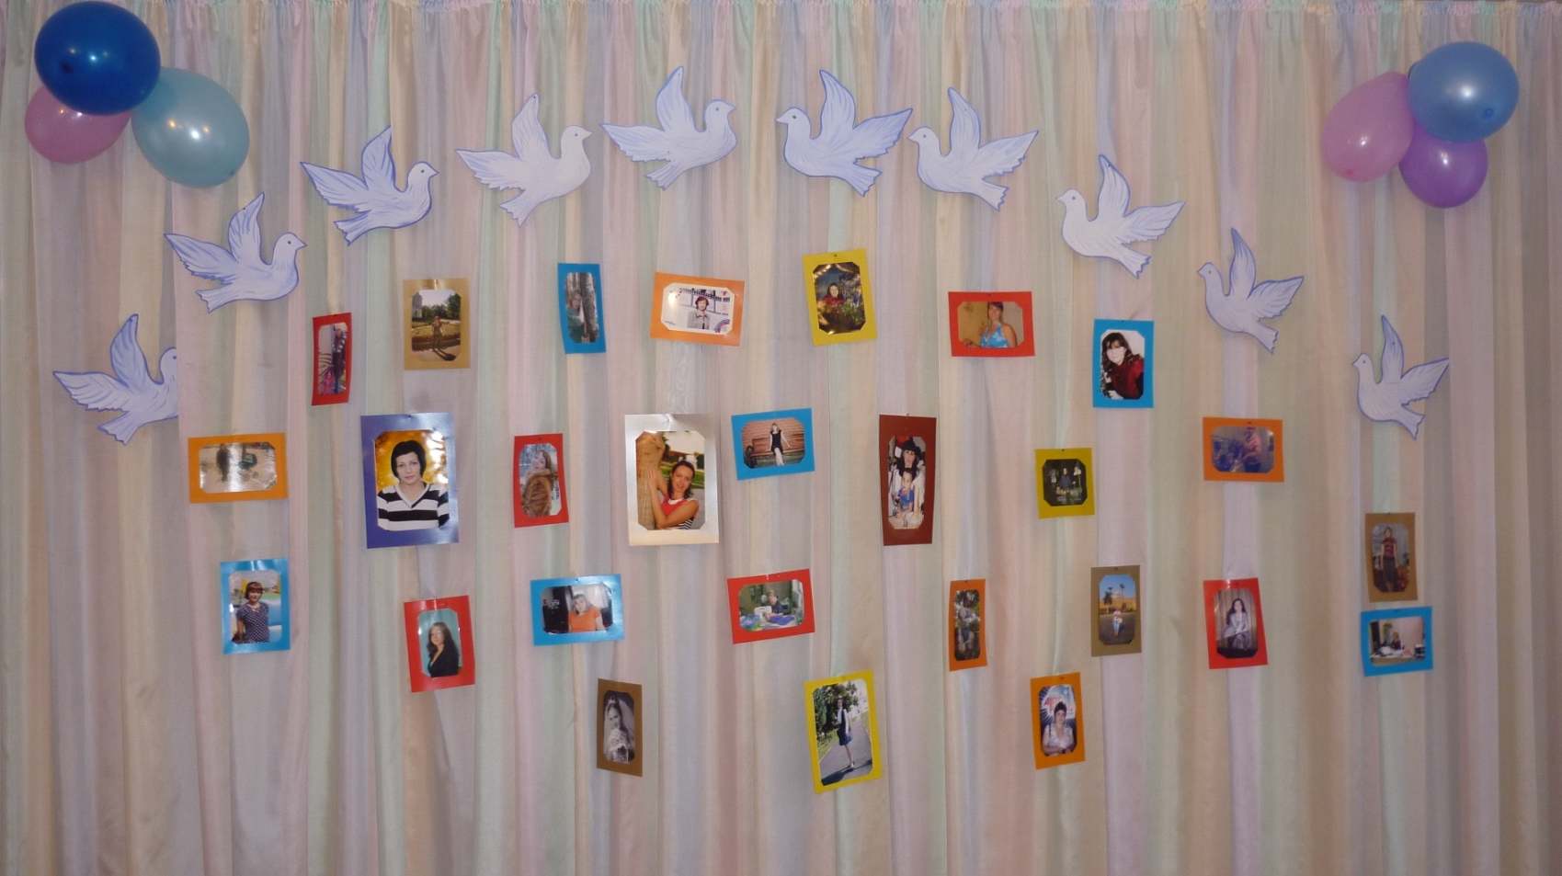
III этап – заключительный (результат)

Slide 15
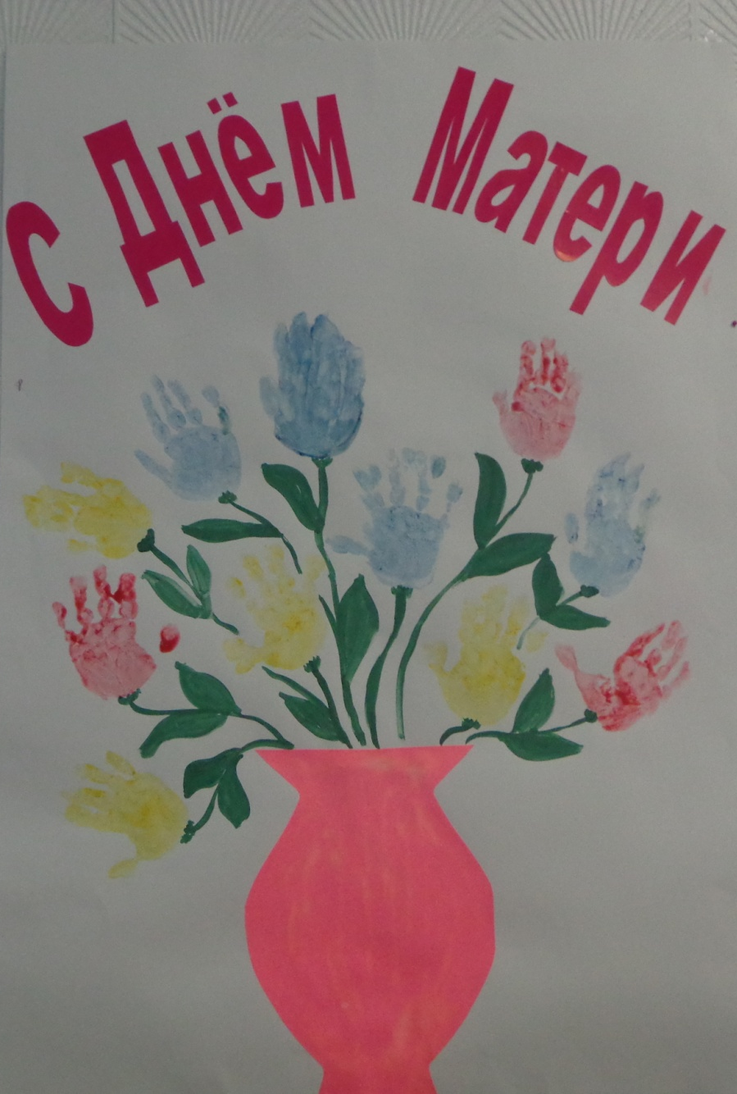
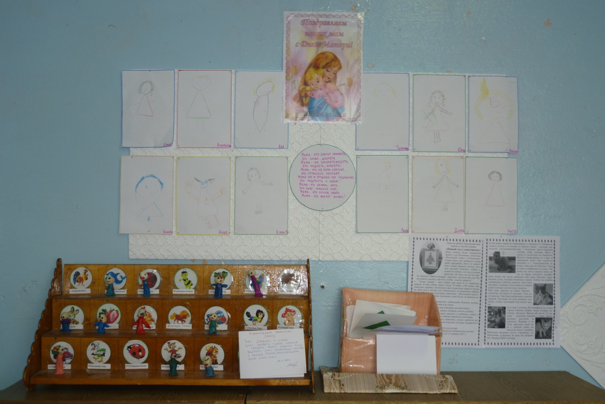
Выставка детских работ

Slide 16
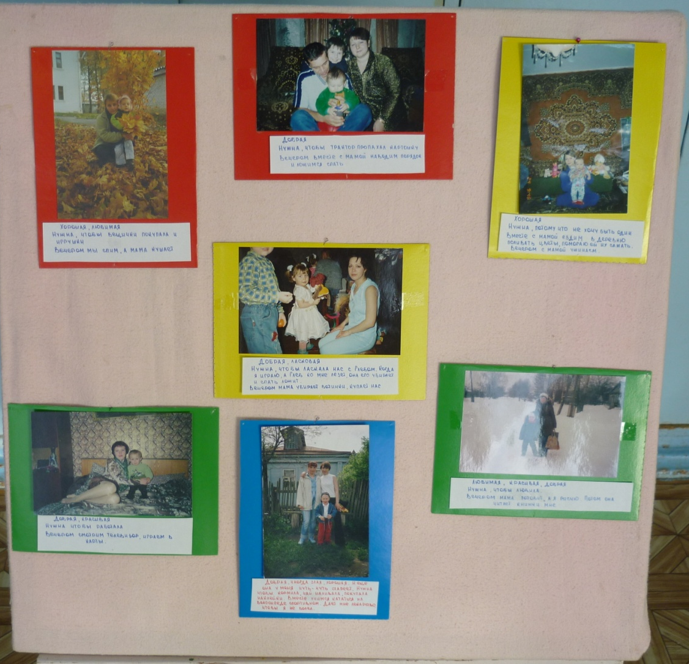
Фотогазета

Slide 17
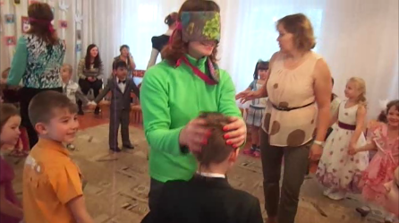
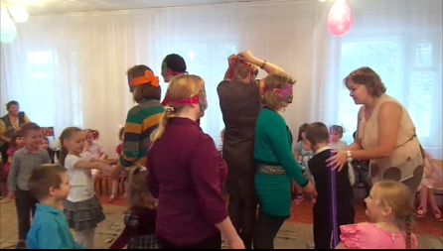
Праздничная программа

Slide 18
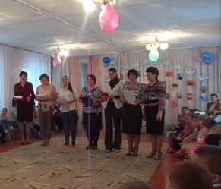
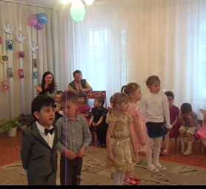
Праздничная программа

Slide 19
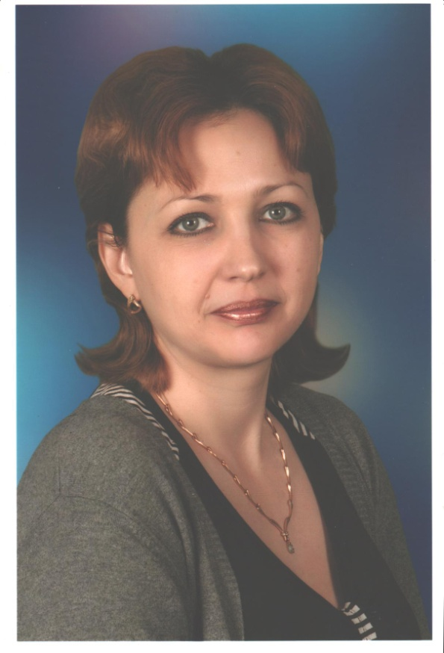
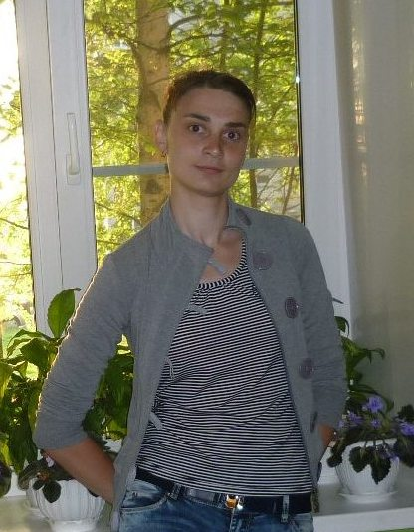
Над проектом работали
Глазова М.В.
Гамзаева Г.Н.

Slide 20
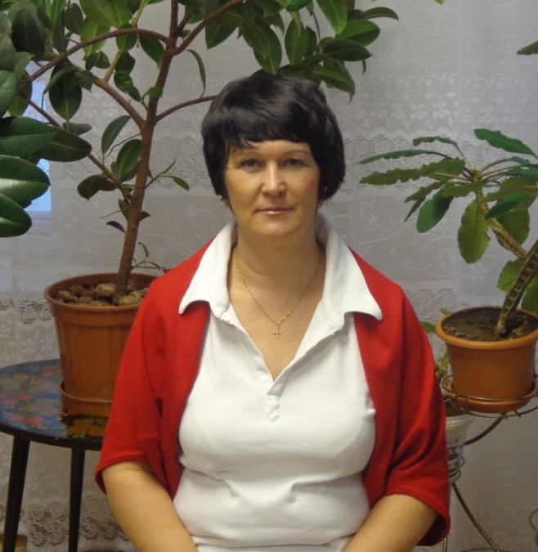
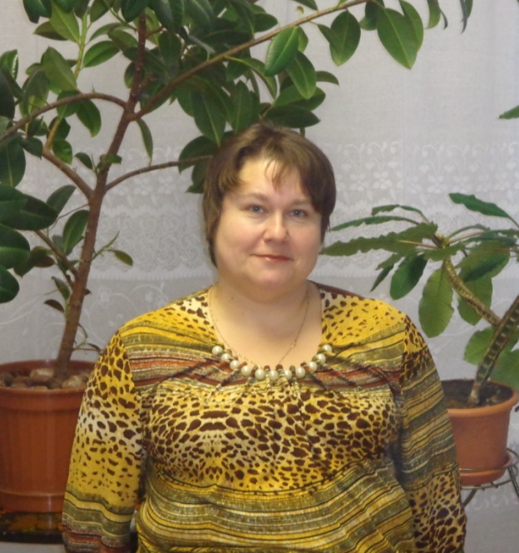
Григорьева Е.Н.
Ермакова Н.В.

Slide 21
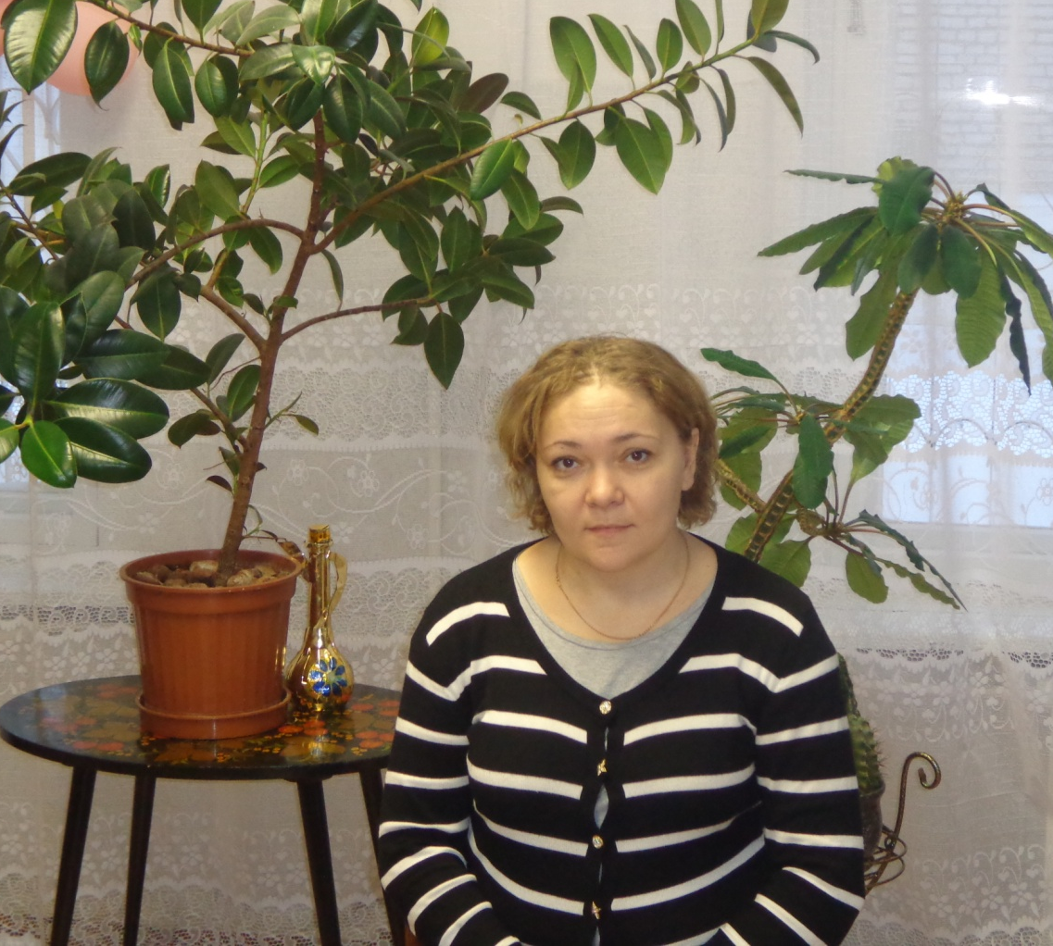
Дубова Т.А.

Slide 22


